Slide 1
Vrednovanje u nastavi stranog jezika (njemačkog jezika kao 2. stranog jezika)
ŽSV- DNŽ 25.8.2023.

Slide 2
Iako su nastavnici stranih jezika običavali u svojoj praksi provoditi pripreme učenika za provjere znanja bilo usmene ili pismene u Školi za život postalo je to slovo zakona, pa je jasno stavljeno na znanje da se osim brojčanog ocjenjivanja konačnog znanja ( danas- sumativno vrednovanje) mora prije svakog takvog vrednovanja provesti formativno vrednovanje ( također termin Škole za život) nakon kojega nastavnik treba unositi učenicima bilješke u e-dnevnik kako bi on i njegovi roditelji mogli znati koliko je učenik spreman za sumativno vrednovanje, je li savladao sve ishode, te je li na pravilan način uči i stječe nova znanja.
Budući da je satnica 2. stranog jezika uglavnom 2 sata tjedno, a u ponekim usmjerenjima 3 sata tjedno, želimo ovom anketom dobiti bar neki uvid u to kako se mi nastavnici nosimo s tim i je li možemo kvalitetno bez protrčavanja kroz školsku godinu ispoštivati sve zahtjeve koje od nas traže kurikulumi, pravilnici, naši godišnji planovi, učenici, roditelji pa na koncu i mi sami.

Slide 3
Dob Spol

Slide 4
Županije Radno iskustvo

Slide 5
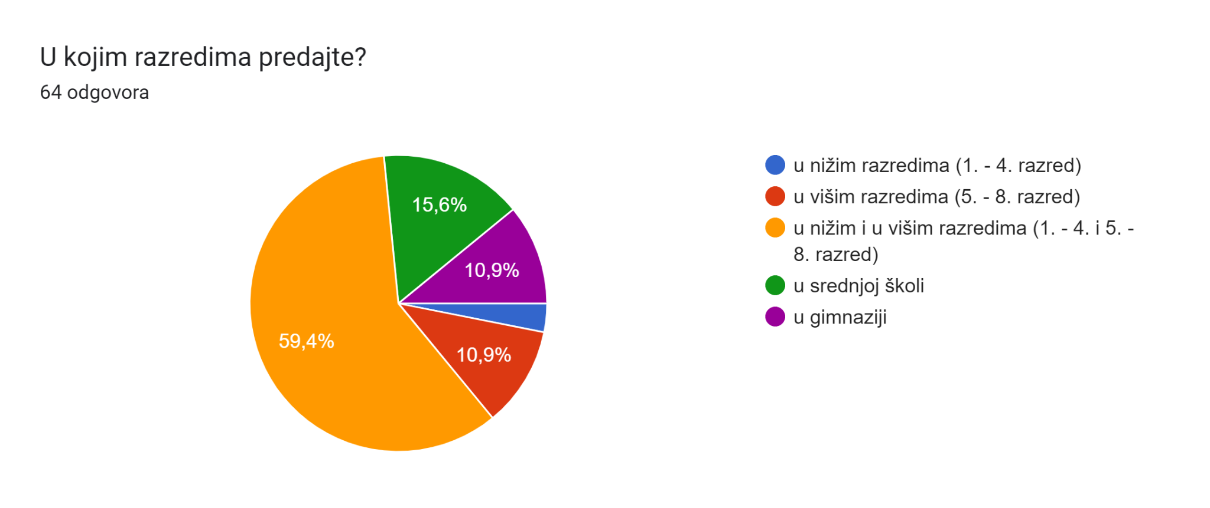
Radno mjesto Broj učenika po razredima

Slide 6
Tjedna satnica / Razlika u radu i realizaciji planiranog

Slide 7
Obrazloženje razlike u radu ovisno o tjednoj satnici
Ovisi koliko dobro poznajem razred i njihove mogućnosti
Neke teme radim dublje, vise stignem pratiti kvalitetnije učenike, dobiju opsirniji feedback od mene, vise radimo pisanje i pricanje
Smatram da su udžbenici za izbornu nastavu preopširni, a pošto mi se sve čini zanimljivo i bitno teško mi je uklopiti sate za ponavljanje i formativno vrednovanje pa zatim i provjere znanja. I to sve u kombiniranim odjeljenjima. Lakše mi je kad imam 3 sata tjedno. Sve se stigne i atmosfera je opuštenija.
u realizaciji planiranog gradiva i vremenu odvojenom za provjere
Nema je.
Manje vremena za usvojiti neko gradivo
Bolja uvježbanost
Njemački kao redovni predmet puno je kompleksniji, razredi su kompletni, ne kao u izbornoj nastavi gdje su većinom djeca koja žele učiti njemački, tako da često kaskamo u realizaciji.
Stignem više raditi na temi, jezičnim konstrukcijama, pogledati i proanalizirati film i sl.

Slide 8
Uspješnost realizacije planiranog na kraju šk godine

Slide 9
Koliko u prosjeku godišnje po razredu provedete provjera koje sumativno ocjenjujete?
Čitanje s razumijevanjem Slušanje s razumijevanjem

Slide 10
Koliko u prosjeku godišnje po razredu provedete provjera koje sumativno ocjenjujete?
Govorenje Pisanje

Slide 11
Provedete li prije svake takve provjere formativno vrednovanje?
Čitanje s razumijevanjem Slušanje s razumijevanjem

Slide 12
Provedete li prije svake takve provjere formativno vrednovanje?
Govorenje Pisanje

Slide 13
Kako vremenski provodite formativna vrednovanja?

Slide 14
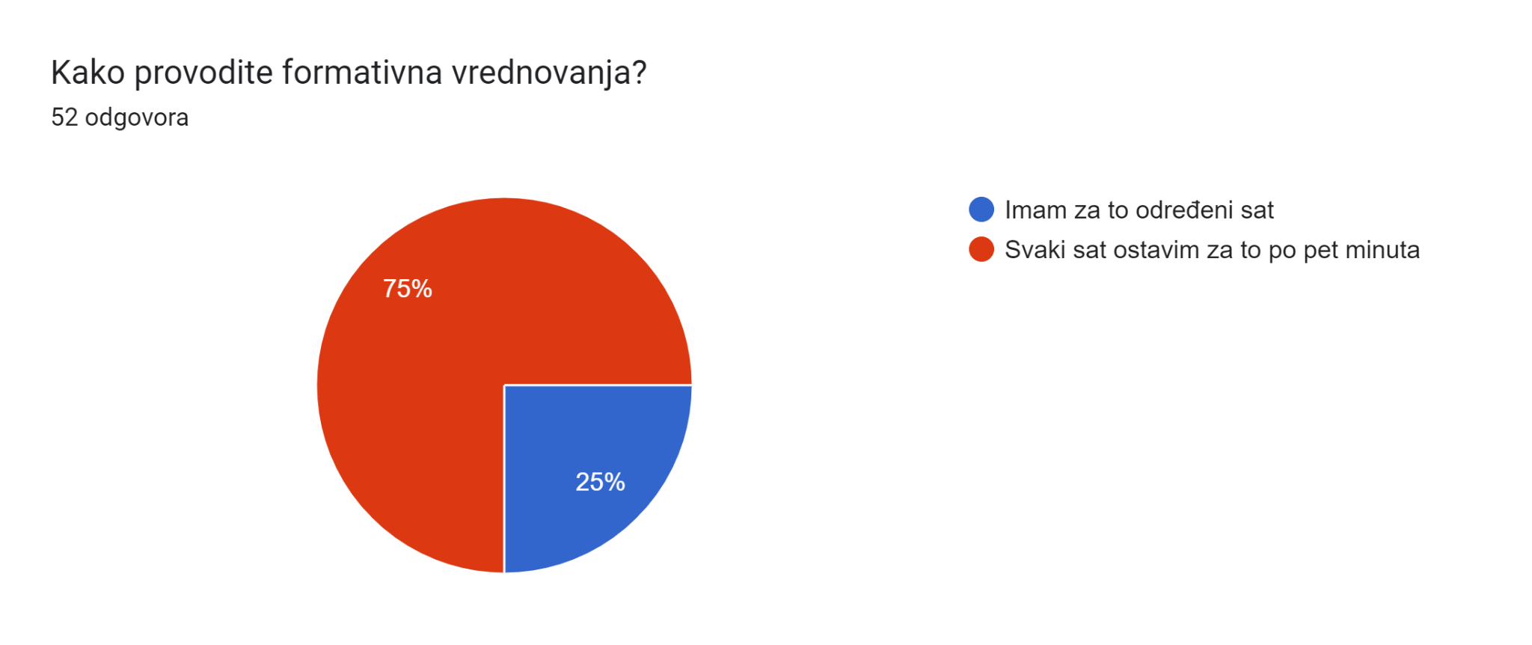
Kako vremenski provodite formativna vrednovanja? Govorenje

Slide 15
Na koji način provodite formativno vrednovanje kako biste učenike pripremili na sumativno vrednovanje u jezičnoj vještini čitanje s razumijevanjem?

Slide 16
Na koji način provodite formativno vrednovanje kako biste učenike pripremili na sumativno vrednovanje u jezičnoj vještini slušanje s razumijevanjem?

Slide 17
Na koji način provodite formativno vrednovanje kako biste učenike pripremili na sumativno vrednovanje u jezičnoj vještini govorenje ?

Slide 18
Na koji način provodite formativno vrednovanje kako biste učenike pripremili na sumativno vrednovanje u jezičnoj vještini pisanje ?

Slide 19
Vrijeme za pripreme materijala za formativno vrednovanje
čitanje slušanje govorenje pisanje

Slide 20
Upisujete li bilješku svakom učeniku nakon formativnog vrednovanja?
čitanje slušanje govorenje pisanje

Slide 21
Koliko Vam oduzme vremena samo formativno vrednovanje i upisivanje bilješki svakom učeniku?
čitanje slušanje govorenje pisanje

Slide 22
Ako nakon urednog formativnog vrednovanja uočite da učenici ipak nisu spremni za sumativno vrednovanje provodite li ponovno još jedno formativno vrednovanje?
čitanje slušanje govorenje pisanje

Slide 23
Ako nakon urednog formativnog vrednovanja učenici poluče loše rezultate prilikom sumativnog vrednovanje provodite li nakon analize urađenog ponovno još jedno sumativno vrednovanje?
čitanje slušanje govorenje pisanje

Slide 24
Koliko školskih sati u prosjeku uložite za pripremu s učenicima za jedno sumativno vrednovanje uključujući formativna vrednovanja, provedbu sumativnog vrednovanja, analizu sumativne provjere, te moguće ponavljanje provjere znanja u svrhu sumativnog vrednovanja?
čitanje slušanje govorenje pisanje

Slide 25
Predvidite li i upišete li konkretno sve te školske sate koje uložite u formativno i sumativno vrednovanje u Vaš GIK?
Imate li zbog toga problema u realizaciji predviđenog gradiva?

Slide 26
Koliko bi bilo potrebno sati tjedno njemačkog jezika kao drugog stranog jezika po Vašem mišljenju kako biste mogli kvalitetnije realizirati Vaš nastavni plan i program s Vašim učenicima?

Slide 27
Koje prednosti, a koje nedostatke vidite u ovakvom načinu obveznog vrednovanja učenika?
Prednosti
• učenik i nastavnik imaju uvida u ono što treba više vježbati
• nastavnici se bilješkama osiguraju protiv bilo kakvih prijava
• odgovorni učenici kontinuirano rade
• učenik u svakom trenutku ima informaciju o svom napretku, a i roditelji ukoliko čitaju bilješke u e-dnevniku.
Sažeto:
• Prednost je u kontinuiranosti i transparentnosti praćenja, provjeravanja i ocjenjivanja. Učenici redovito dobiju povratnu informaciju i pritom imaju priliku napredovati. Na ovaj se način smanjuje fokus na brojčanu ocjenu i dobiva se kompleksniji uvid u ostvarenost ishoda iz svih domena. Zasebno se mogu vrednovati različiti aspekti postignuća učenika što djeluje motivirajuće, ne obeshrabruje učenike, umanjuje se strah od provjeravanja i oni stječu kvalitetniji odnos prema procesu vrednovanja, mogu se uključiti u sami proces i uvježbavaju tehnike samoprocjene i samokritičnosti kao i tehnike vršnjačkoga vrednovanja. Sve to može olakšati stvaranje ukupne slike o napretku učenika i daje dobru povratnu informaciju roditeljima.

Slide 28
Koje prednosti, a koje nedostatke vidite u ovakvom načinu obveznog vrednovanja učenika?
Nedostaci:
• traženje i obrada materijala za ispite čitanja i slušanja uzimaju previše vremena
• više smo posvećeni vrednovanju, a manje samom učeniku
• upisivanje iza svakog formativnog vrednovanja iziskuje puno vremena, uglavnom se ne stigne na satu pa je to dodatni rad kod kuće
• puno formalnosti, piskaranja, administracije a neodgovorni ostaju takvi i ne spreme se ni za formativno ni za sumativno
• ponekad je učiteljima malo zamorno jer treba dosta priprema za bilo kakvu vrstu vrednovanja svih vještina, a i učenici su često zbunjeni koliko puta nešto trebaju odraditi da bi dobili brojčanu ocjenu.
• puno formativnih vrednovanja oduzima vrijeme za nove sadržaje kojima smo pretrpani
• bilo koji oblik vrednovanja je besmislen kad većina mora imati zaključnu ocjenu odličan
Sažeto: Nažalost naš rad pretvaraju u ĉistu birokraciju, i dok je stanje u školama s 2.str.jezikom jako loše, djeca su nezainteresirana i nemotivirana, radni materijali zastarjeli, učitelji rade pod psihozom hoće li se ućenici ispisati ili ne,.. u takvoj situaciji mi se bavimo formalnostima. Zadani ciljevi izgledaju pretenciozno smjješno u takvoj situaciji.

Slide 29
Što biste Vi predložili u cilju postizanja boljih rezultata u realizaciji nastave i boljoj realizaciji planiranih ishoda?
više sati tjedno/ jer 2 su premalo
u OŠ izbjegavati 7. i 8. sat, a osobito blok sat
ukinuti pojam izborni i staviti ga pod obvezni 2. strani jezik
smanjiti broj tema kako bi se formativno vrednovanje kvalitetnije provodilo
konkretno postavljanje zadataka i ishoda kako bi učenicima olakšalo pripremu
potrebno je sadržaje prilagoditi kognitivnoj dobi djeteta kako bi shvatilo o čemu je uopće riječ na nastavi njemačkog jezika. Često tek na satu njemačkog čuju za pojam padeža.
uvesti vanjsko sumativno vrednovanje, a formativno mogu provoditi nastavnici
razdvojiti početnike od nastavljača u srednjim školama
više komunikacije, interakcije, igrica i kreativnih vježbi, smanjiti preobilno gradivo i nerealne ishode
vratiti gramatiku

Slide 30
Hvala na pozornosti !
Svjetlana Bebić, prof. njemačkog jezika, izvrstan savjetnik

